Slide 1
Telefoon en balie
1e les
Je herhaalt alles!

Slide 2
Wanneer is het een spoedgeval?
Onhoudbare kiespijn
Uitgevallen of afgebroken tand (binnen 60 min)
Nabloeding
Zie schema!
Elke tandarts heeft zijn eigen richtlijnen.

Slide 3
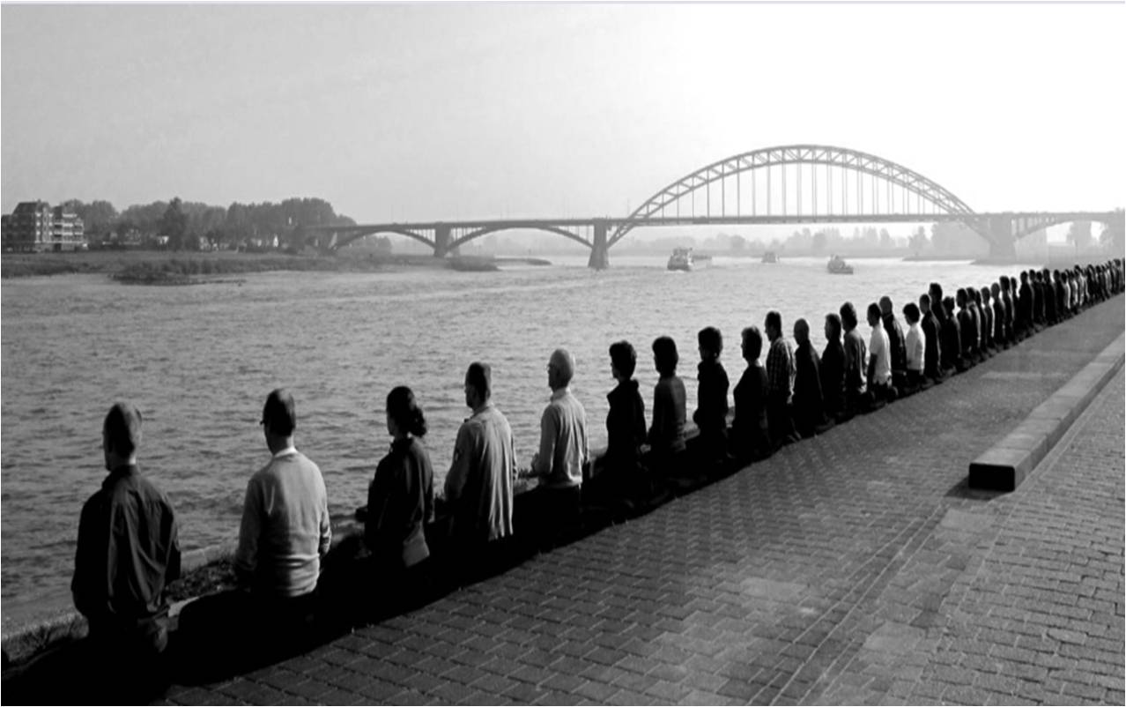
Leerpunt
Doorvragen, gebruik je kennis!

Slide 4
Symptomen van een ontsteking Doorvragen!!!
De medische term ‘ontsteking’ is afgeleid van het ontsteken van vuur. Mogelijke symptomen van een ontsteking zijn dan ook roodheid, pijn, warme huid en een branderig gevoel. Van oudsher worden de volgende ontstekingsverschijnselen beschreven:
‘Dolor’ (lokale pijn)
‘Calor’ (lokale warmte)
‘Tumor’ (lokale zwelling)
‘Rubor’ (lokale roodheid)
‘Functio laesa’ (functieverlies)
Let op: bovenstaande vijf ontstekingskenmerken treden vooral op bij een acute ontsteking en minder vaak bij chronische ontstekingen.

